Slide 1
Ekologie společenstev cizopasníků

Slide 2
Koevoluce parazita a hostitele

Slide 3
Srovnání parazito-hostitelské fylogeneze

Slide 4
Co determinuje diverzitu společenstev cizopasníků ?

Slide 5
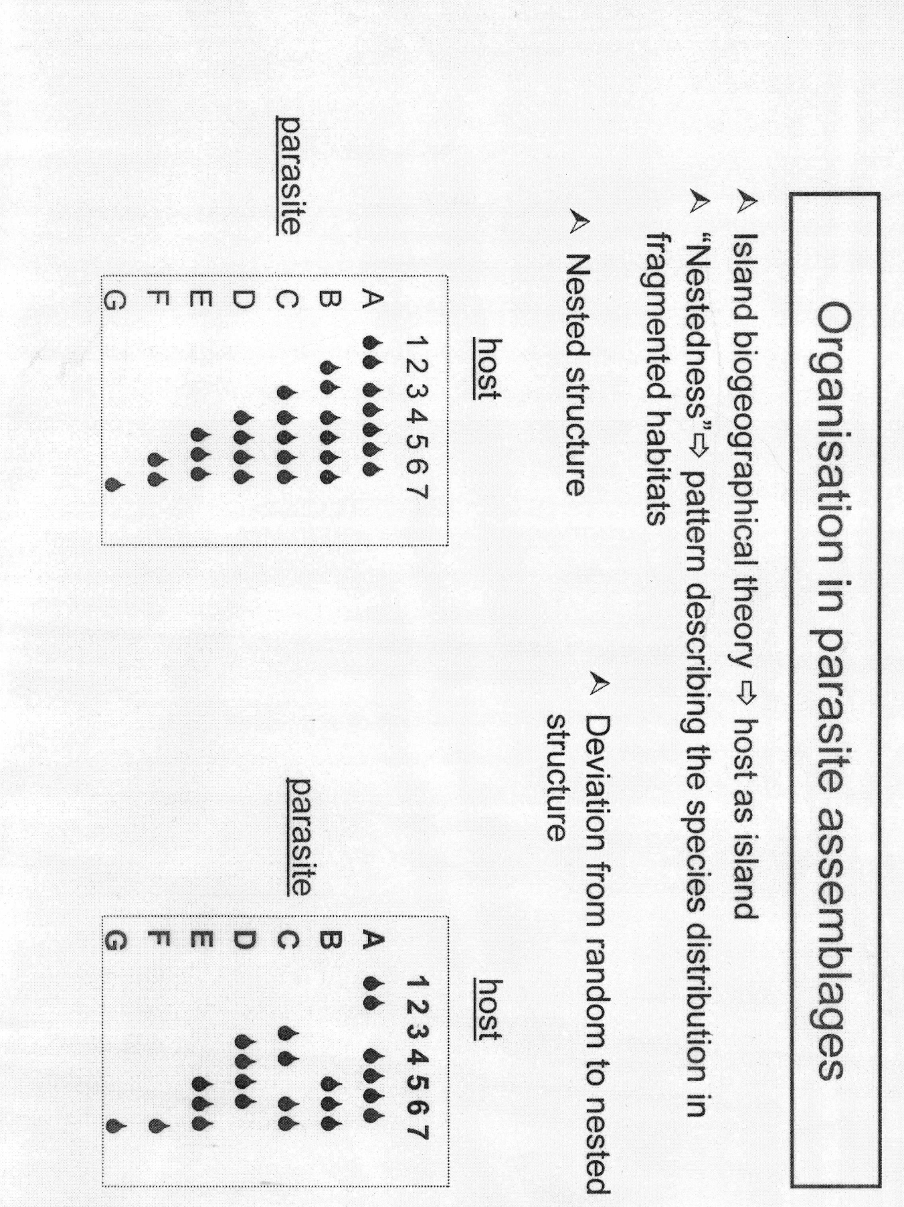
Náhoda versus determinace

Slide 6
Náhoda versus determinace

Slide 7
Fragmentovaný habitat

Slide 9
Regionální fauna parazitů

Slide 10
Lokální fauna - supraspolečenstvo

Slide 11
Fauna parazitů na populaci hostitele -metaspolečenstvo

Slide 12
Fauna parazitů na jedinci hostitele - infraspolečenstvo

Slide 13
Analýza struktury společenstva

Slide 14
Analýza struktury společenstva

Slide 15
Analýza struktury společenstva

Slide 16
Analýza struktury společenstva

Slide 19
Frakcionace společenstva cizopasníků

Slide 22
Biodiverzita a biologická indikace

Slide 23
Biodiverzita v prostoru

Slide 24
Biodiverzita v prostoru
Teorie ostrovů:
Co je to ostrov ?
Ostrov pevniny
Ostrov vody
Vrchol hory
Propast (propadlina)
Organismus hostitele
Metapopulace hostitele
Fragmentovaný habitat

Slide 25
Biodiverzita v prostoru
Imigrace versus extinkce

Slide 26
Biodiverzita v prostoru
Rychlost imigrace versus rychlost vymírání

Slide 27
Biodiverzita v prostoru
Imigrace versus extinkce
Vliv velikosti a vzdálenosti

Slide 28
Hodnocení biodiverzity

Slide 29
Diverzita společenstev cizopasníků

Slide 30
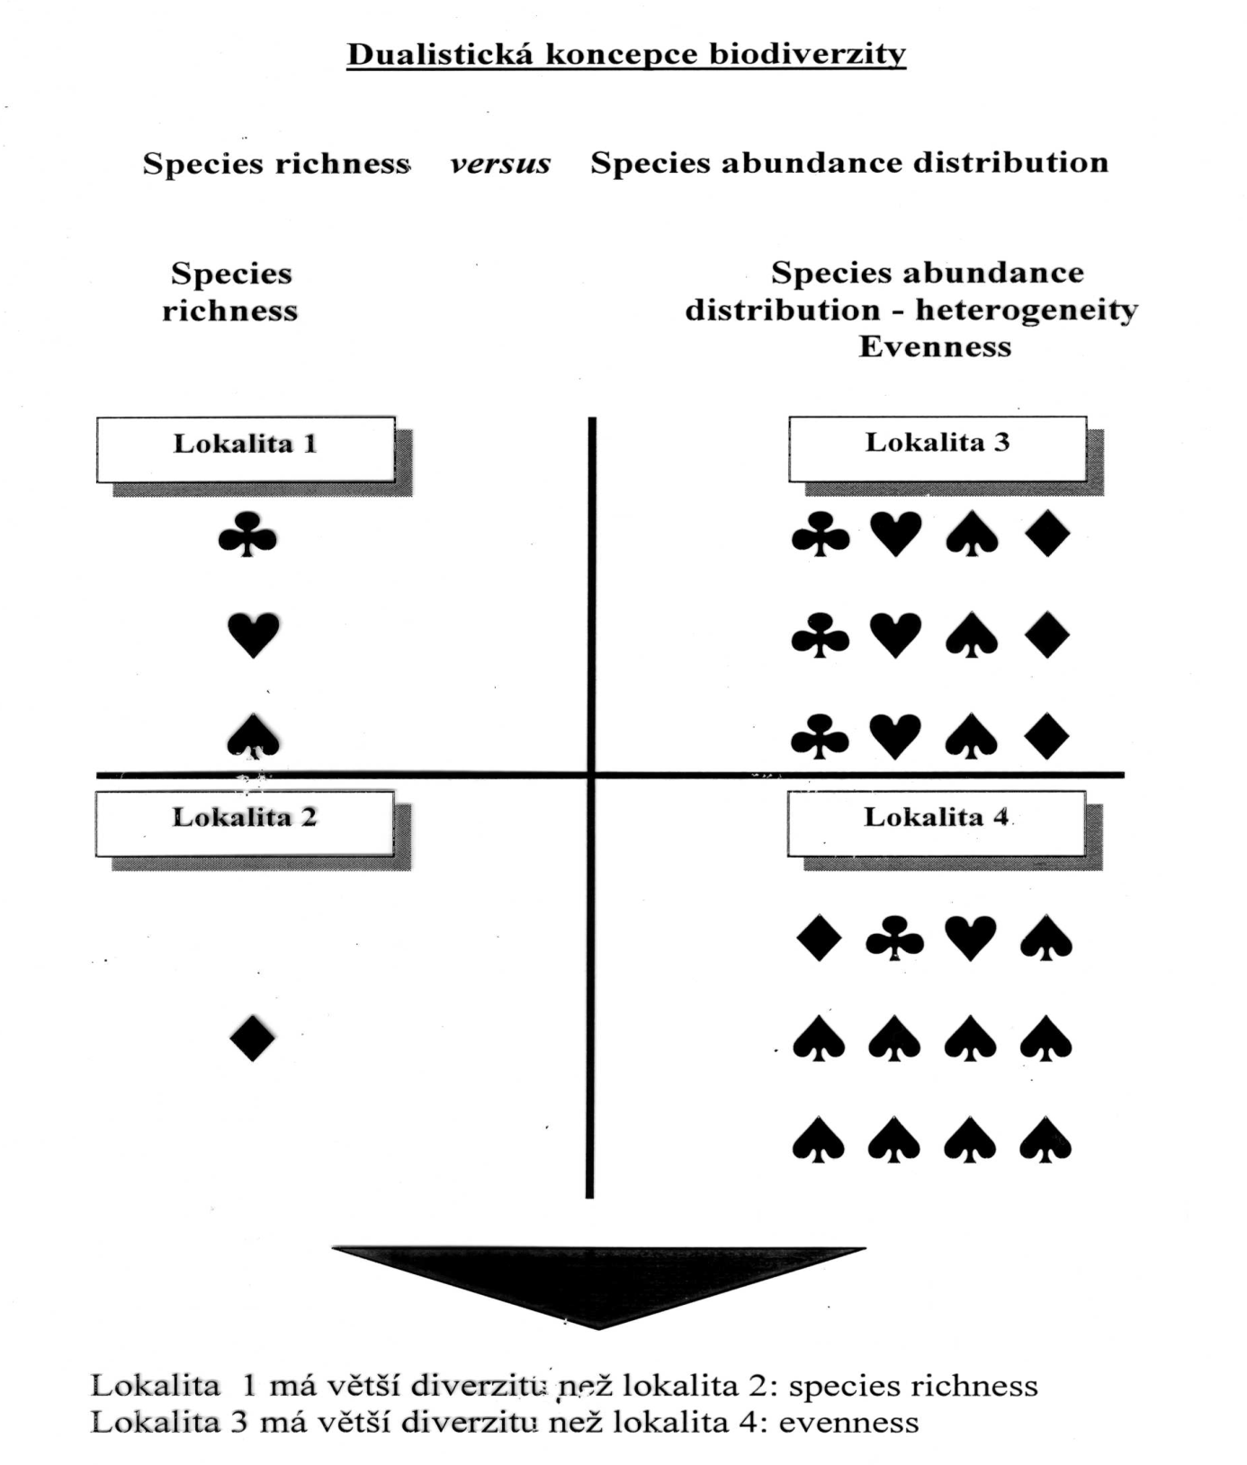

Slide 31
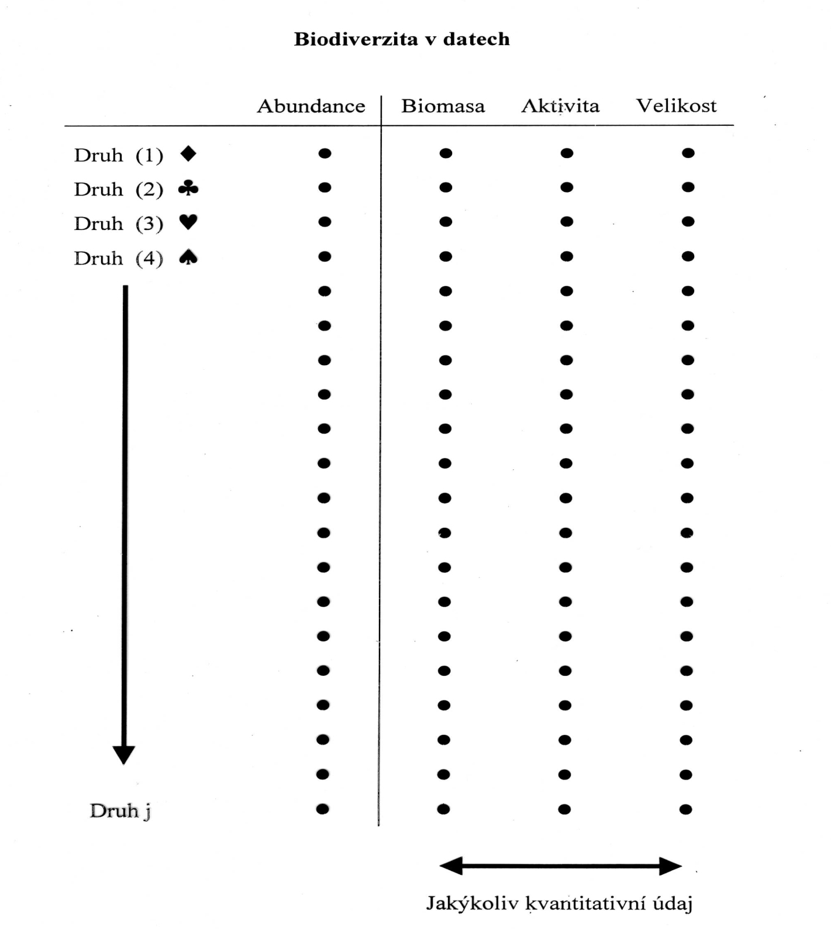

Slide 33
Hodnocení biodiverzity

Slide 34
Hodnocení biodiverzity

Slide 35
Hodnocení biodiverzity
Species abundance models
Geometrické řady
Log series (logaritmické řady)
Log normal (lognormální řady)
Broken stick modely

Slide 36
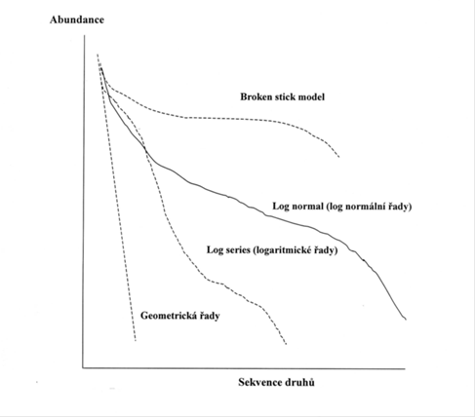
Hodnocení biodiverzity

Slide 37
Hodnocení biodiverzity

Slide 38
Hodnocení biodiverzity

Slide 39
Hodnocení biodiverzity

Slide 40
Hodnocení biodiverzity

Slide 41
Hodnocení biodiverzity

Slide 42
Indexy biodiverzizy

Slide 43
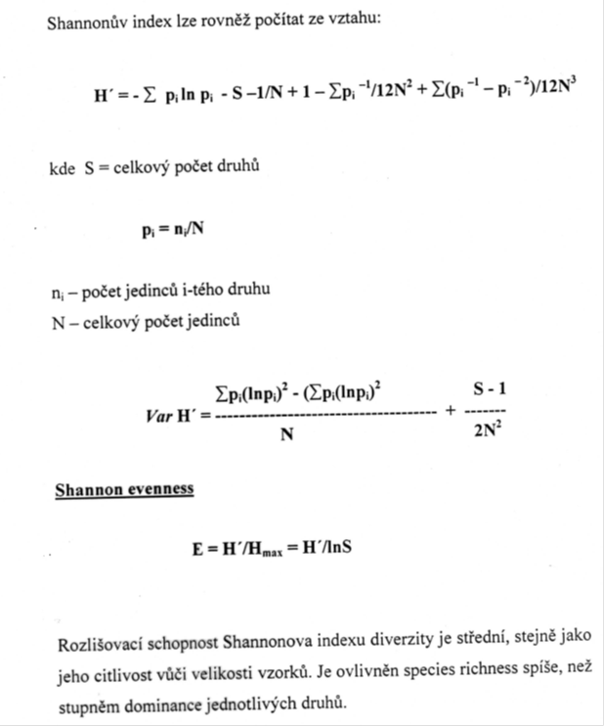
Indexy biodiverzity

Slide 44
Index biodiverzity

Slide 45
Indexy biodiverzity

Slide 46
Indexy biodiverzity

Slide 47
Indexy biodiverzity

Slide 48
Porovnání indexů

Slide 49
Společenstva parazitů

